Slide 1
Projekt OP VK č. CZ.1.07/1.5.00/34.0420
Šablony Mendelova střední škola, Nový Jičín
název materiálu:
Úhel dvou vektorů
VY_42_INOVACE_TY01_0125
Autor: Marie Vraná
Rok vydání: 2014
Tento projekt je spolufinancován ESF a státním rozpočtem ČR. Byl uskutečněn z prostředků projektu OP VK. Materiály jsou určeny pro bezplatné používání pro potřeby výuky a vzdělávání na všech typech škol a školských zařízení. Jakékoliv další využití podléhá Autorskému zákonu. Materiál je publikován pod licencí Creative Commons – Uveďte autora - Neužívejte komerčně - Nezasahujte do díla 3.0 Česko.

Slide 2
Skalární součin vektorů
Výsledkem skalárního součinu vektorů je číslo (skalár)
Definice:
Skalární součin dvou vektorů $\vec{u}=\left(u_{1}; u_{2}\right)$ a $\vec{v}=\left(v_{1}; v_{2}\right)$ je číslo
$${\vec{u}\vec{v}=u}_{1}v_{1}+u_{2}v_{2}$$

Slide 3
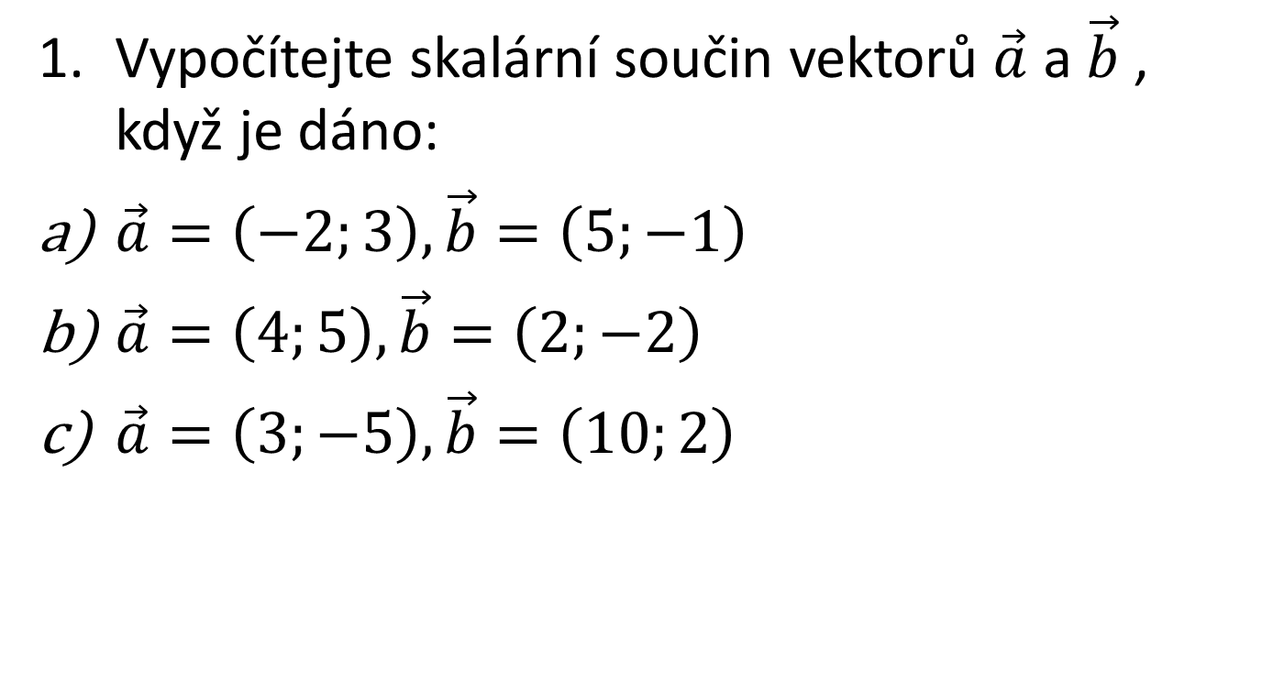
Příklady
Vypočítejte skalární součin vektorů $\vec{a}$ a $\vec{b}$ , když je dáno:
$\vec{a}=\left(−2;3\right), \vec{b}=\left(5;−1\right)$
$\vec{a}=\left(4;5\right), \vec{b}=\left(2;−2\right)$
$\vec{a}=\left(3;−5\right), \vec{b}=\left(10;2\right)$

Slide 4
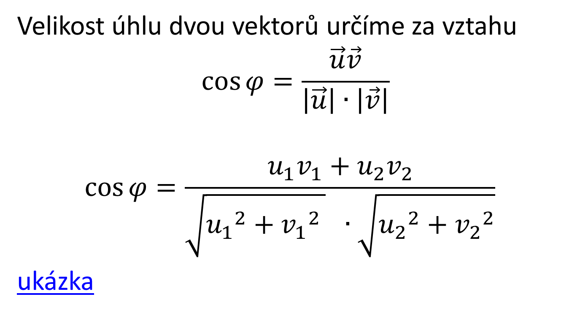
Úhel dvou vektorů
Velikost úhlu dvou vektorů určíme za vztahu
$$\cos{φ=\frac{\vec{u}\vec{v}}{\left|\vec{u}\right|∙\left|\vec{v}\right|}}$$
$$\cos{φ=\frac{{ u}_{1}v_{1}+u_{2}v_{2 }}{\sqrt{{u_{1}}_{}^{2}+{v_{1}}_{}^{2 }} ∙\sqrt{{u_{2}}_{}^{2}+{v_{2}}_{}^{2}}} }$$
ukázka

Slide 5
Příklady
Vypočítejte velikost úhlu vektorů $\vec{u}$ a $\vec{v}$:
$\vec{u}=\left(−2;6\right), \vec{v}=\left(5;4\right)$ grafické řešení
$\vec{u}=\left(6;1\right), \vec{v}=\left(2;5\right)$
$\vec{u}=\left(−4;−2\right), \vec{v}=\left(−1;−4\right)$
$\vec{u}=\left(3;−5\right), \vec{v}=\left(10;6\right)$

Slide 6
Kolmost vektorů
Podmínka kolmosti vektorů – skalární součin vektorů je roven nule:
$${\vec{u}\vec{v}=u}_{1}v_{1}+u_{2}v_{2}=0$$
Jaké souřadnice mají kolmé vektory?

Slide 7
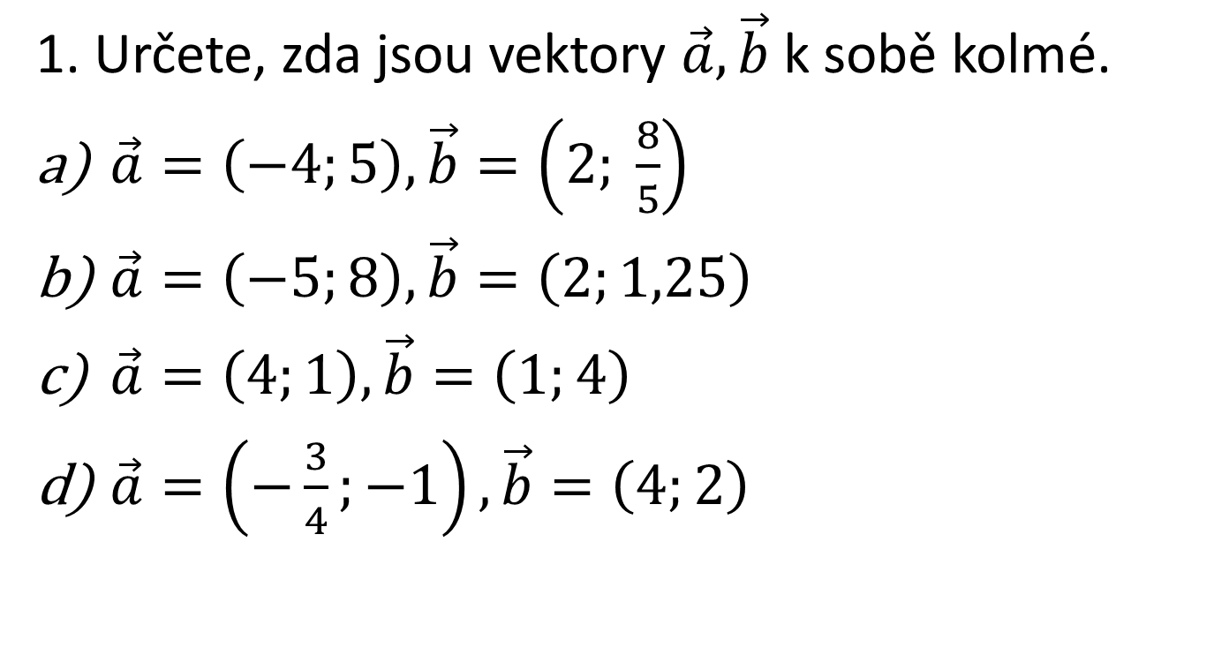
Příklady
1. Určete, zda jsou vektory $\vec{a}, \vec{b}$ k sobě kolmé.
$\vec{a}=\left(−4;5\right), \vec{b}=\left(2; \frac{8}{5}\right)$
$\vec{a}=\left(−5;8\right), \vec{b}=\left(2;1,25\right)$
$\vec{a}=\left(4;1\right), \vec{b}=\left(1;4\right)$
$\vec{a}=\left(−\frac{3}{4};−1\right), \vec{b}=\left(4;2\right)$

Slide 8
Příklady
2. Napište souřadnice vektoru kolmého k danému vektoru. Uveďte aspoň dvě řešení. Načrtněte v kartézské soustavě souřadnic.
$\vec{a}=\left(−5;4\right)$
$\vec{b}=\left(−1;3\right)$
$\vec{a}=\left(−3;\sqrt{2}\right)$

Slide 9
Zdroje
KOČANDRLE, Milan, BOČEK, Leo. Matematika pro gymnázia. Analytická geometrie. Praha: Prometheus, 2005.
HUDCOVÁ, Milada, KUBIČÍKOVÁ, Libuše. Sbírka úloh z matematiky pro střední odborné školy, střední odborná učiliště a nástavbové studium. Praha. Prometheus, 2006.

